Slide 1

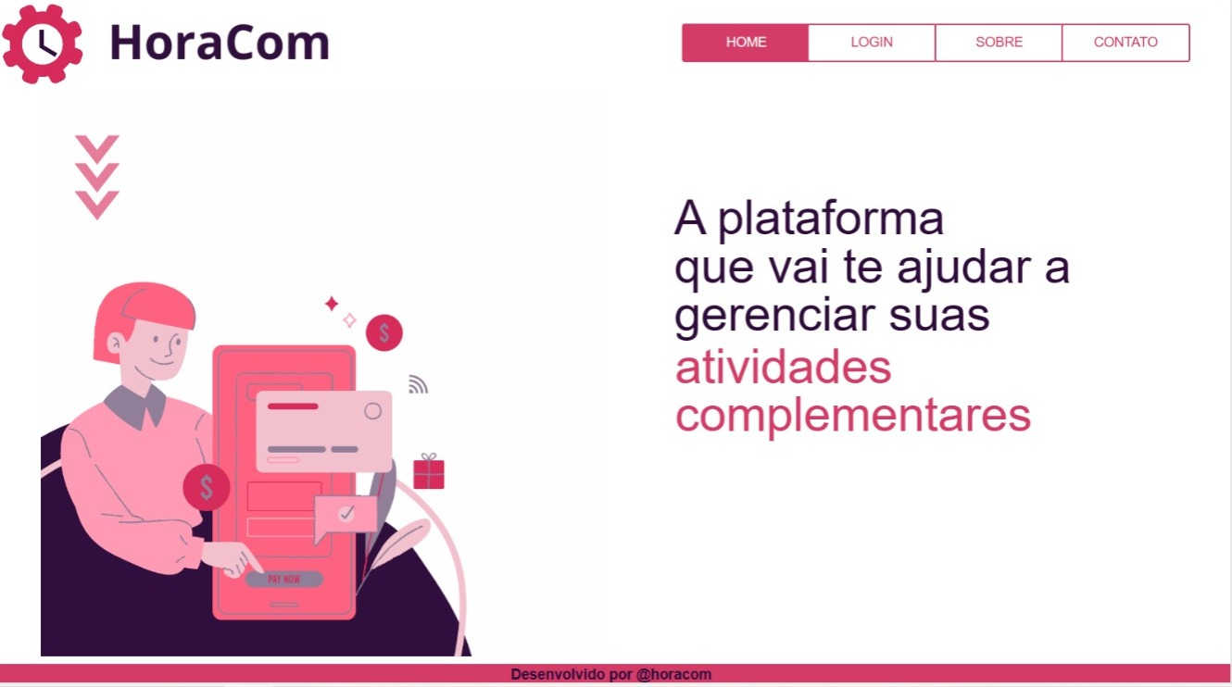
HORACOM – GERENCIAMENTO DE
HORAS COMPLEMENTARES
Camila Camargo Juliani / camilacamargo.ju@gmail.com / Campus Pinhais
Fernanda Teixeira dos Anjos dos Santos / ferteixeira555@gmail.com / Campus Pinhais
Lauriana Paludo/ Lauriana.paludo@ifpr.edu.br / Campus Pinhais
INTRODUÇÃO
RESULTADOS E DISCUSSÃO
O projeto aborda o desafio enfrentado pelos estudantes do curso de Gestão da Tecnologia da Informação (GTI) na administração de suas horas complementares, exigidas para a conclusão do curso. Atualmente, muitos alunos encontram dificuldades em registrar e acompanhar suas horas complementares devido à falta de uma ferramenta adequada para gerenciar essas atividades.
A ausência de uma ferramenta web específica para a gestão de horas complementares pode gerar problemas e obstáculos aos alunos, comprometendo a eficácia do processo de registro e validação dessas horas.
A solução proposta é o desenvolvimento de uma ferramenta web que simplifique esse gerenciamento, permitindo aos alunos registrar e monitorar suas horas de forma fácil e segura.
Assim otimizando a gestão de horas complementares, permitindo que os estudantes se concentrem mais em suas atividades acadêmicas e profissionais. Além disso, ela pode aprimorar a validação das horas, minimizando erros e retrabalho
OBJETIVOS
CONSIDERAÇÕES FINAIS
Nesse contexto, propõe-se a criação de uma ferramenta web que permitirá aos alunos fácil acesso a tabela contendo descrição de horas aceitas e as funcionalidades como:
Anexar certificados.
Acompanhar relatórios parciais e total de horas realizadas.
Gerenciar e extrair arquivo para envio de um único local de gerenciamento.
Acesso ao coordenador dos relatórios.
Espera-se que essa ferramenta web facilite o registro e acompanhamento das horas complementares, auxiliando no anexo de certificados, demonstrando relatórios parciais e total das horas realizadas pelo aluno e contribuindo para uma gestão eficaz dessas atividades pelos alunos do curso de Gestão da Tecnologia da Informação(GTI)-IFPR Campus Pinhais, bem como a visualização pelo coordenador dos relatórios parciais e finais depositados pelos alunos.
REFERÊNCIAS BIBLIOGRÁFICAS
FIGURA 1. Prototipo via Quant-Ux
BARBOSA, Rubber Rodriguez. SCAC: Sistema de Cadastramento das Atividades Complementares. \<Repositório UFAM: SCAC: Sistema de Cadastramento das Atividades Complementares\>. Acesso em: 16 mai. 2023.
TOLEDO, P.; SIRQUEIRA, T.; HORAS COMPLEMENTARES: UM APLICATIVO DE GESTÃO DE ATIVIDADES ACADÊMICAS. \<UNICEPLAC: Projeto de desenvolvimento de API para registro e controle de horas complementares\>. Acesso em: 04 out. 2023.
METODOLOGIA
Para validar o projeto um questionário foi aplicado para 45 alunos para obter feedback e ajustar a ferramenta às suas necessidades.
Desses 45 alunos 93% sinalizaram que gostariam de um sistema para gerenciamento dos certificados.
Na elaboração utilizadas metodologias ágeis estão sendo aplicadas através das histórias dos usuários com auxilio do Product Owner(PO), com uso das Personas, investido nas boas histórias através da analise de INVEST(independente,negociável,valiosa,estimável,sucinta,testável).
Notes:
1
1
1
*

